Slide 1

GraphY
Projet de semestre 15-16
Browne Champion Djomo Hardy Richoz Rochat
Resp. René Rentsch

Slide 2
Sommaire
Présentation du projet
Approche de la problématique
Architecture de l’application
Difficultés rencontrées
Problèmes connus
Améliorations
Conclusion
Démonstration
Notes:
Présentation du projet - Browne
Approche de la problématique – Djomo
Architecture de l’application - Champion
Difficultés rencontrées – Richoz
Problèmes connus - Rochat
Améliorations - Hardy
Conclusion - Browne
Démonstration

Slide 3
Présentation du projet
Application de traitements de graphes
Fonctionnalités
Saisie de graphe (langage spécifique)
Application d’algorithmes classiques
Représentation visuelle
Exportation en SVG
Menu d’aide
Notes:
->Djomo : Approche de la problématique

Slide 4
Approche de la problématique
Approche
Division du problème en couches
Modèles de conception réutilisables
Technologies utilisées
C++11
Boost.Spirit
Qt 5
HTML
Notes:
-Tout d'abord, nous avons divisé le projet en sous couches donc on reviendra dessus dans le slide qui suit.
-ensuite nous avons utilisé le pattern visitor pour implémenter nos algorithmes.
-L’application a été dévéloppée en c++11 standard avec la biblothèque qt5. par ailleurs, nous aussi utilisé Boost.Spirit pour implémenter le parseur.

Slide 5
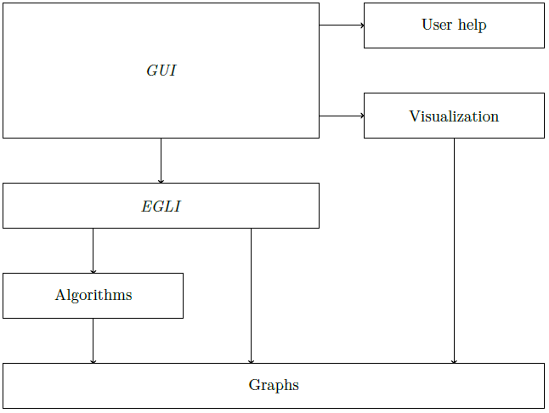
Architecture de l’application
En couches
Dépendances vers le bas
Réutilisabilité
Notes:
Expliquer chaque couche
Et ses dépendances
Expliquer la réutilisabilité
Pour chaque couche

Slide 6
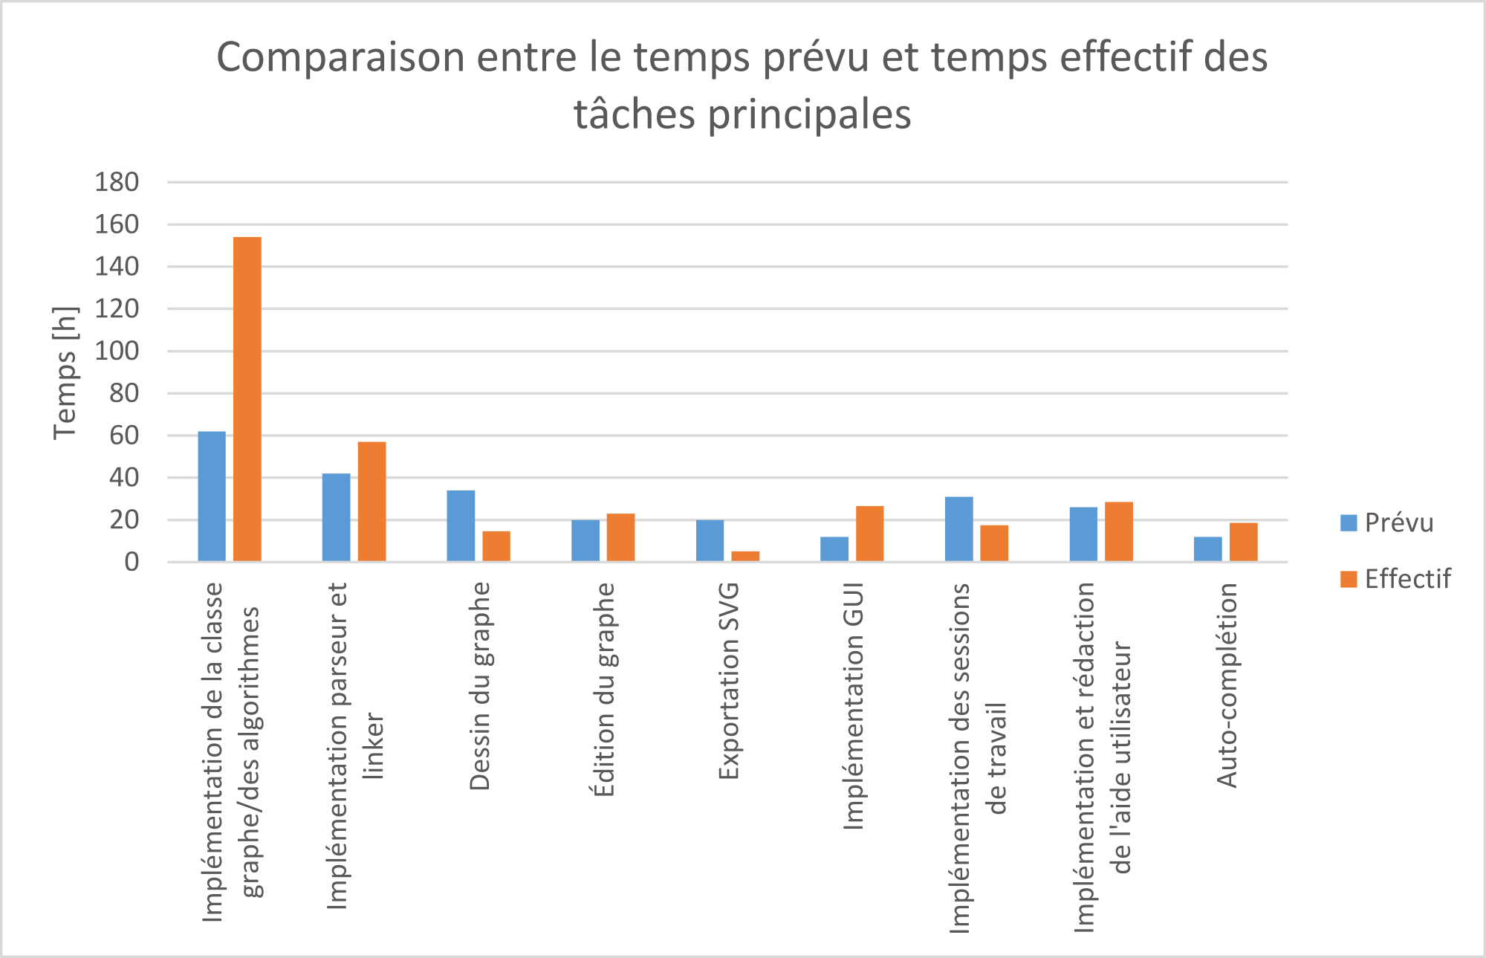
Difficultés rencontrées
Apprentissage de Qt
Beaucoup de choix
Conception plus longue que prévue
Couche graphe sous-estimée
Mise en commun des différentes couches
Notes:
Apprentissage Qt
- Beaucoup de choix pour réaliser la même chose
- Perte de temps lorsqu’on part dans la mauvaise direction
Conception plus longue que prévue
- Décalage des tâches
Couche graphe sous-estimée
- conception faite et refaite car n’était pas optimale
Mise en commun des différentes couches
- identifier la provenance des bugs occasionnés

Slide 7
Bugs connus
Plantage avec certains graphes
Lors de la visualisation
Avec certaines fonctions
Fuites mémoire
Cependant, les causes sont connues
Notes:
Certains algorithmes retournent des nœuds avec des index modifiés ce qui provoque des erreurs lors de la visualisation et dans l’interpréteur.
Fuites mémoires détectée à l’aide du programme Dr Memory (Windows). Affiche un rapport détaillé avec les méthodes possants problème (objet pas désaloués).
Bugs détectés à la fin, on sait ou ils sont, facile à corriger par la suite.

Slide 8
Améliorations
Correction des bugs
Design de la GUI
Affichage des variables créées
Coloration syntaxique
Davantage d’algorithmes
Exportation dans d’autres formats
Dessin avec un minimum de chevauchements

Slide 9
Conclusion
Application
Globalement satisfaits
malgré la présence de bugs
Couches indépendantes et réutilisables
Planification
Tâches personnelles pas assez parallélisées
Travail en groupe
Laxisme en début de semestre
« Rushes » productifs et motivants
à faire plus souvent
Notes:
Bugs -> liés à la nature de l’application OUVERT

Slide 10
Questions ?

